Slide 1
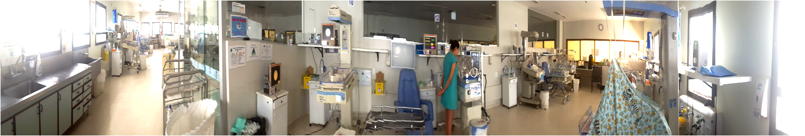
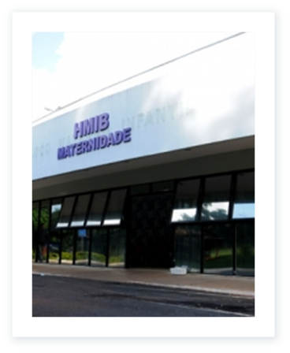

Reconhecimento e diagnóstico de infecções fúngicas invasivas em neonatos
Recognition and diagnosis of invasive fungal infections in neonates.
Calley JL, Warris A.J Infect. 2017 Jun;74 Suppl 1:S108-S113. doi: 10.1016/S0163-4453(17)30200-1.
PMID: 28646949
Apresentação: Deyse Costa R3 de Neonatologia do HMIB
Coordenação : Diogo Pedroso
Brasília, 30 de dezembro de 2017
www.paulomargotto.com.br (em Atualização!)

Slide 2
Epidemiologia, antecedentes e fatores de risco
A doença fúngica invasiva neonatal é, em grande parte das vezes, sinônimo de infecção invasiva por Candida. Contudo, infecções nosocomiais mais raras por levedura Malassezia^{1,2} e infecções mucocutâneas com bolores incluindo Aspergillus ^{3,5} e Zygomycota foram relatados em recém-nascidos prematuros⁶ .

Slide 3
Epidemiologia, antecedentes e fatores de risco
Os recém-nascidos são particularmente suscetíveis a candidíase invasiva (IC), com uma incidência de 3 a 5 vezes maior em comparação com crianças ou adultos.^{7,8}. Uma combinação de fatores externos e internos contribuem para a criação de condições favoráveis para o desenvolvimento de infecções invasivas por Candida (Tabela 1).

Slide 4
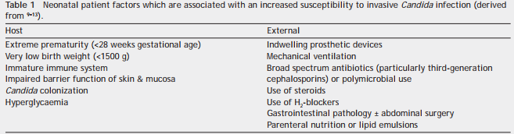
Epidemiologia, antecedentes e fatores de risco

Slide 5
Epidemiologia, antecedentes e fatores de risco
O peso ao nascer e a idade gestacional são os fatores de risco mais importantes tanto para o desenvolvimento de IC quanto para a mortalidade associada à ela ^{14.}
Os neonatos nascidos abaixo de 28 semanas de gestação e / ou <1000g de peso ao nascer têm o maior risco de desenvolver IC.¹⁵
Recém-nascidos com patologia abdominal que requerem cirurgia também têm um risco significativamente maior de IC, relacionado ao trato GI, sendo o principal local de colonização de Candida.^{16,17}

Slide 6
Epidemiologia, antecedentes e fatores de risco
Apesar de um número crescente de lactentes com maior risco para IC, devido à melhoria da sobrevivência de bebês extremamente prematuros e de baixo peso ao nascer, dados epidemiológicos demonstram que a incidência geral de IC neonatal vem diminuindo desde o final da década de 90.
Provavelmente essa baixa é atribuível a uma combinação de uso reduzido de antibióticos de amplo espectro, às melhores medidas de controle de infecção e à introdução de profilaxia antifúngica.¹²

Slide 7
Epidemiologia, antecedentes e fatores de risco
As recentes incidências relatadas de candidemia neonatal são de cerca de 0,15% de todas as admissões neonatais^{8,12} e entre 2-9% das crianças de extremo baixo peso (EBP)^{18,19} .
As espécies mais comuns que causam candidemia neonatal são C. albicans e C. parapsilosis, ²⁰⁻²² com menor números a C. glabrata, C. tropicalis, C. krusei e C. lusitaniae.

Slide 8
Epidemiologia, antecedentes e fatores de risco
Picos de candidemia neonatal ocorrem na 2ª semana de vida com uma idade média no diagnóstico de 11 dias para C. Albicans e 18 dias para C. Parapsilosis.
A colonização de Candida é um fator de risco para infecção subseqüente, com transmissão de C. Albicans mais provável por via vertical, enquanto que C. Parapsilosis é mais provável que seja transmitido pelos profissionais de saúde ou pelo ambiente.²³⁻²⁶

Slide 9
Epidemiologia, antecedentes e fatores de risco
O diagnóstico de IC em um recém-nascido está associado a mau prognóstico e a comprometimento neuro-desenvolvimentos (26% dos bebês EBP com IC morrem).
60% dos sobreviventes apresentam comprometimento do desenvolvimento neurológico.^{14,27,28}

Slide 10
Reconhecimento Clínico
A apresentação mais comum de doença fúngica invasiva em neonatos é uma sepse generalizada que é indistinguível do quadro clínico visto na sepse bacteriana de início tardio.
Os recém-nascidos com IC desenvolvem trombocitopenia mais frequentemente, se comparados com aqueles com bacteremia, com um nadir de trombócitos inferior e uma duração mais longa.³¹⁻³

Slide 11
Reconhecimento Clínico
A hiperglicemia também é uma característica comum da sepse fúngica neonatal.
Os achados do estudo da Rede de Pesquisa Neonatal (NRN) confirmaram o significado disso com uma grande coorte de neonatos EBP, tendo hiperglicemia como o parâmetro - juntamente com a trombocitopenia. Isso foi um preditor clínico para IC, com probabilidades de IC aumentar à medida que o nível de glicemia aumenta.¹⁹

Slide 12
Reconhecimento Clínico
Casos de candidíase congênita são raros. Clinicamente a infecção se comporta de forma diferente, geralmente se manifesta como uma erupção cutânea vesiculo-pustular ou eritematosa generalizada.
A candidíase congênita pode evoluir para sepse grave e morte. Portanto, qualquer criança pré-termo com suspeita de candidíase congênita ou criança com erupção cutânea suspeita e sinais de dificuldade respiratória ou sepse deve receber terapia antifúngica.³⁴

Slide 13
Diagnóstico
Cultura
Cultura de sangue ou outro fluido corporal– é o padrão ouro atual para o diagnóstico de IC – sendo um desafio em RN devido a dificuldade da obtenção de volume apropriado a análise.³⁵ Mesmo com volumes bons, a sensibilidade da cultura é fraca.

Slide 14
Diagnóstico
As culturas de sangue são negativas em aproximadamente 50% dos casos de candidíase disseminada comprovada por autópsias ³⁶ .
Diretrizes da Sociedade Européia de Microbiologia Clínica e Doenças Infecciosas (ESCMID) aconselham cultura sanguínea de três sítios com um volume de total de 2-4 ml para bebês <2 kg necessário para otimizar a detecção em candidemia suspeita. Mesmo neste contexto, a sensibilidade da cultura atinge apenas 50-75% .³⁷

Slide 15
Diagnóstico
Uroculturas positivas para Candida spp. são altamente significativas e devem ser tratadas como doença invasiva em neonatos. Os bebês EBP com candidúria têm taxas quase equivalentes de comprometimento do desenvolvimento neurológico e morte como aqueles com hemoculturas positivas .⁴⁰

Slide 16
Diagnóstico
O diagnóstico preciso da meningite por Candida é igualmente difícil. Os parâmetros do líquor são normais em quase metade da meningite por Candida comprovada em cultura e a maioria dos RN que sofrem de candidíase no SNC não têm hemocultura positiva ⁴¹.
O tempo para o diagnóstico também é um problema. Hemocultura leva em média 36 horas (estendida para 42 horas se o paciente estiver em terapia antifúngica) para detectar espécies de Candida, ⁴² . Esse atraso é potencialmente evitável com diagnósticos rápidos mais modernos, como tecnologias baseadas em PCR. Essas técnicas podem ser concluídas dentro de 4 a 6 horas ^{43.}

Slide 17
Diagnóstico
Para detecção de antígenos fúngicos, precisa-se de um volume mínimo de 100 microlitros.
Os dois testes mais próximos do ponto de validade para uso clínico em recém-nascidos são o 1,3-β-d-glucano (BDG) e a reação em cadeia da polimerase (PCR) para DNA de Candida.

Slide 18
Diagnóstico
Biomarcadores
1,3 -Beta-d-glucano
A detecção do polissacarídeo de parede celular fúngica(1,3)-β-d-glucano (BDG) possui um ensaio aprovado, comercialmente disponível na FDA e tem sido validado em adultos, de modo que esteja incluído no critério de definição de doença fúngica invasiva (Organização Européia de Pesquisas e Tratamento de Câncer / Micose) .⁴⁵

Slide 19
Diagnóstico
Ensaios apropriados usando um corte de <60 pg / ml melhoram a detecção precoce da doença fúngica invasiva do adulto ⁴⁶, tornando este marcador um candidato promissor para uso em crianças e neonatos.
Dificuldades para interpretação do BDG em recém-nascidos ^{47:} Crianças saudáveis e RN tem maior BDG circulante do que adultos⁴⁸. Os níveis de BDG podem se elevar durante infecções bacterianas ⁴⁹ e durante uso de alguns antibioticos^{50,51} .

Slide 20
Diagnóstico
Um estudo de coorte prospectivo de neonatos com alto risco de doença fúngica invasiva com sinais clínicos de sepse tardia (n = 72) demonstrou que em todos os 10 neonatos com doença fúngica invasiva comprovada pela cultura, o teste BDG foi positivo usando um corte de ≥80 pg / ml, com níveis> 500 pg / ml em sete desses pacientes.⁵²

Slide 21
Diagnóstico
Verificou-se que o BDG apresentava sensibilidade e especificidade de 70,7% e 77,4%, respectivamente, a 80 pg/ml. No entanto, esta análise incluiu não apenas os casos de infecção fúngica invasiva comprovada pela cultura, mas também um grupo substancial de neonatos com possível e provável infeccçã fúngica invasiva.

Slide 22
Diagnóstico
Em um segundo estudo retrospectivo, os níveis de BDG foram testados em amostras de sangue de recém-nascidos que apresentavam sintomas e sinais de infecção. Os que apresentavam infecção fúngica positiva confirmada pela cultura (n = 18) apresentaram BDG circulante significantemente maior que neonatos com cultura negativa para fungos (n = 43) ^{.53}
Os autores concluíram que um valor limiar relativamente alto para a positividade de BDG em recém-nascidos de 125 pg / ml seria mais valioso, o que proporcionava uma sensibilidade de 84% e especificidade de 75%.

Slide 23
Diagnóstico
A evidência de que os valores de BDG sejam significativamente elevados durante infecções fúngicas neonatais existem em outros relatos de pequenas séries de casos.
Dois neonatos com infecção por C. parapsilosis, cultivada em cultura, apresentaram níveis muito elevados de BDG no plasma (> 523 pg / ml)
Em um relato de Mularoni et al.⁵⁴ em uma pequena série de casos de testes de BDG em pacientes pediátricos com doença fúngica invasiva confirmada, demonstraram níveis elevados de BDG (200 pg / ml) em todos os cinco pacientes neonatais com IC⁵⁵ positiva à cultura.

Slide 24
Diagnóstico
No entanto, estes últimos estudos foram inadequadamente alimentados e não possuíam um grupo de controle que impedisse a capacidade de tirar conclusões significativas sobre a utilidade diagnóstica do teste.

Slide 25
Diagnóstico
Um estudo que investigou os níveis neonatais de BDG usando um ensaio comercial alternativo (GKT-5M Set Kinetic Fungus Detection Kit (Gold Mountainriver Techn Development Co. Ltd, Pequim, China)) foi recentemente publicado.³³
Zhao et al.³³ estudaram neonatos prematuros especificamente e avaliou os prós e contras de uma ampla gama de valores de corte (10-400 pg / ml), mas reconheceu que um maior valor de corte pode ser necessário para neutralizar a questão dos falsos positivos em neonatos com sepse bacteriana.

Slide 26
Diagnóstico
Anticorpos Manana e Anti-manana
Faltam dados pediátricos específicos para apoiar o uso de manana, componente de parede celular da Candida, e os anticorpos anti-manana no diagnósticos de IC neonatal.
Dois estudos incluíram pacientes neonatais mostrando que os anticorpos manana e antimanianos tornam-se positivos em neonatos com IC.^{56,57} Seu uso em pacientes neonatais pode ser de valor restrito, pois o desempenho do teste é dependente da espécie e menor para C. parapsilosis.^{55,58}

Slide 27
Diagnóstico
PCR para Candida
O diagnóstico rápido de infecção fúngica sistêmica ou profunda usando técnicas de DNA ainda estão em desenvolvimento, mas dados promissores existem apoiando o diagnóstico de IC usando a amplificação por PCR do DNA de Candida a partir de soro ou plasma.^{59,60}

Slide 28
Diagnóstico
Uma recente revisão sistemática e metanálise da PCR de Candida concluiu que essas técnicas têm excelente sensibilidade e especificidade ^{59,} enquanto um estudo comparativo prospectivo PCR para Candida , BDG e cultura fúngica relatou que para pacientes com candidíase profunda confirmada, tanto o PCR como o BDG apresentaram sensibilidade significativamente superior à da hemocultura (88%, 62% e 17%, respectivamente, n = 24) .⁶⁰

Slide 29
Diagnóstico
Outro relato recente descreve 100% de sensibilidade da PCR no contexto da candidemia pediátrica confirmada e inclui análise de amostras de 24 neonatos.⁴³
Existem dados promissores, mas esparsos, publicados para o uso do ensaio T2 Candida® em crianças, ⁶¹ ainda que não haja dados em neonatos.
A quantidade de sangue necessária para realizar testes de PCR válidos é de cerca de 2 ml e pode ser uma desvantagem potencial de uso em RN EPB .

Slide 30
Conclusão
O tratamento oportuno, efetivo e adequado das infecções invasivas por Candida na Unidade Neonatal é essencial para minimizar a morbimortalidade .
A capacidade de diagnosticar efetivamente essas infecções é limitada. A cultura de fungos tem uma taxa falso negativa, portanto, o tratamento é geralmente iniciado de forma empírica.

Slide 31
Conclusão
Melhorar o rendimento diagnóstico teria benefícios substanciais, incluindo uma melhor precisão dos relatórios epidemiológicos, a capacidade de fornecer de tratamento guiados microbiologicamente e a garantia de investigações apropriadas.
No futuro próximo, existe um papel potencial para os testes adjuvantes. Os dois candidatos mais promissores o BDG e a PCR para Candida.

Slide 32
Reconhecimentos
Este trabalho foi apoiado pelo MRC e pela Universidade de Aberdeen (MRC Center for Medical Mycology) e pelo prêmio estratégico de confiança Wellcome - imunologia fúngica de micologia médica.
Sem conflitos de interesse.

Slide 33
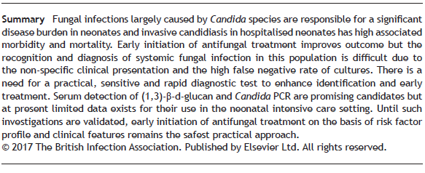
ABSTRACT

Slide 34
REFERENCES
1 Stuart SM, Lane AT. Candida and Malassezia as nursery pathogens. Semin Dermatol 1992;11(1):19−23.
2 Chang HJ, Miller HL, Watkins N, Arduino MJ, Ashford DA, Midgley G, et al. An Epidemic of Malassezia pachydermatis in an Intensive Care Nursery Associated with Colonization of Health Care Workers’ Pet Dogs. N Engl J Med 1998;338(11):706−711.
3 Amod FC, Coovadia YM, Pillay T, Ducasse G. Primary cutaneous aspergillosis in ventilated neonates. Pediatr Infect Dis J 2000;19(5):482−3.
4 Groll AH, Jaeger G, Allendorf A, Herrmann G, Schloesser R, von Loewenich V. Invasive pulmonary aspergillosis in a critically ill neonate: case report and review of invasive aspergillosis during the fi rst 3 months of life. Clin Infect Dis 1998;27(3):437−52.
5 Rogdo B, Kahlert C, Diener PA, Micallef J. Primary cutaneous aspergillosis in a preterm neonate. BMJ Case Rep 2014;2014. doi:10.1136/bcr-2014-204752.
6 Kucinskiene V, Sutkute A, Valiukeviciene S. Cutaneous Fungal Infection in a Neonatal Intensive Care Unit Patient: A Case Report and Literature Review. Pediatr Dermatol 2014;31(3):267−270.

Slide 35
Referências
7 Zaoutis TE, Argon J, Chu J, Berlin JA, Walsh TJ, Feudtner C. The epidemiology and attributable outcomes of candidemia in adults and children hospitalized in the United States: a propensity analysis. Clin Infect Dis 2005;41(1537−6591(Electronic)):1232−1239.
8 Zaoutis TE, Heydon K, Localio R, Walsh TJ, Feudtner C. Outcomes attributable to neonatal candidiasis. Clin Infect Dis 2007;44(9):1187−1193.
9 Manzoni P, Farina D, Leonessa M, d’Oulx EA, Galletto P, Mostert M, et al. Risk factors for progression to invasive fungal infection in preterm neonates with fungal colonization. Pediatrics 2006;118(6):2359−64.
10 Cotten CM, McDonald S, Stoll B, Goldberg RN, Poole K, Benjamin DK, National Institute for Child Health and Human Development Neonatal Research Network. The association of third-generation cephalosporin use and invasive candidiasis in extremely low birth-weight infants. Pediatrics 2006;118(2):717−22.
11 Benjamin DK, Ross K, McKinney RE, Benjamin DK, Auten R, Fisher RG. When to suspect fungal infection in neonates: A clinical comparison of Candida albicans and Candida parapsilosis fungemia with coagulase-negative staphylococcal bacteremia. Pediatrics 2000;106(4):712−8.

Slide 36
Referências
12 Aliaga S, Clark RH, Laughon M, Walsh TJ, Hope WW, Benjamin DK, et al. Changes in the incidence of candidiasis in neonatal intensive care units. Pediatrics 2014;133(2):236−242.
13 Manzoni P, Mostert M, Castagnola E. Update on the management of Candida infections in preterm neonates. Arch Dis Child Fetal Neonatal Ed 2015;100(5):F454−9.
14 Adams-Chapman I, Bann CM, Das A, Goldberg RN, Stoll BJ, Walsh MC, et al. Neurodevelopmental outcome of extremely low birth weight infants with Candida infection. J Pediatr 2013;163(4):961−7.e3.
15 Lee JH, Hornik CP, Benjamin DK, Herring AH, Clark RH, Cohen- Wolkowiez M, et al. Risk factors for invasive candidiasis in infants >1500 g birth weight. Pediatr Infect Dis J 2013;32(3):222−6.
16 Shetty SS, Harrison LH, Hajjeh RA, Taylor T, Mirza SA, Schmidt AB, et al. Determining risk factors for candidemia among newborn infants from population-based surveillance: Baltimore, Maryland, 1998−2000. Pediatr Infect Dis J 2005;24(7):601−4.

Slide 37
Referências
17 Yu Y, Du L, Yuan T, Zheng J, Chen A, Chen L, et al. Risk Factors and Clinical Analysis for Invasive Fungal Infection in Neonatal Intensive Care Unit Patients. Am J Perinatol 2012;30(07):589−594.
18 Clerihew L, Lamagni TL, Brocklehurst P, McGuire W. Invasive fungal infection in very low birthweight infants: national prospective surveillance study. Arch Dis Child Fetal Neonatal Ed 2006;91(3):F188−92.
19 Benjamin DK, Stoll BJ, Gantz MG, Walsh MC, Sánchez PJ, Das A, et al. Neonatal candidiasis: epidemiology, risk factors, and clinical judgment. Pediatrics 2010;126(4):e865−73.
20 Fridkin SK, Kaufman D, Edwards JR, Shetty S, Horan T. Changing incidence of Candida bloodstream infections among NICU patients in the United States: 1995−2004. Pediatrics 2006;117(5):1680−1687.
21 Oeser C, Lamagni T, Heath PT, Sharland M, Ladhani S. The epidemiology of neonatal and pediatric candidemia in England and wales, 2000−2009. Pediatr Infect Dis J 2013;32(1):23−6.
22 Pemán J, Cantón E, Linares-Sicilia MJ, Roselló EM, Borrell N, Ruiz-Pérez-de-Pipaon MT, et al. Epidemiology and antifungal susceptibility of bloodstream fungal isolates in pediatric patients: a Spanish multicenter prospective survey. J Clin Microbiol 2011;49(12):4158−63.

Slide 38
Referências
23 Farmaki E, Evdoridou J, Pouliou T, Bibashi E, Panagopoulou P, Filioti J, et al. Fungal colonization in the neonatal intensive care unit: risk factors, drug susceptibility, and association with invasive fungal infections. Am J Perinatol 2007;24(2):127−35.
24 Baley JE, Kliegman RM, Boxerbaum B, Fanaroff AA. Fungal colonization in the very low birth weight infant. Pediatrics 1986;78(2):225−232.
25 Mahieu LM, Van Gasse N, Wildemeersch D, Jansens H, Ieven M. Number of sites of perinatal Candida colonization and neutropenia are associated with nosocomial candidemia in the neonatal intensive care unit patient. Pediatr Crit Care Med 2010;11(2):240−5.
26 Saiman L, Ludington E, Dawson JD, Patterson JE, Rangel- Frausto S, Wiblin RT, et al. Risk factors for Candida species colonization of neonatal intensive care unit patients. Pediatr Infect Dis J 2001;20(12):1119−24.
27 Benjamin DK, Stoll BJ, Fanaroff AA, McDonald SA, Oh W, Higgins RD, et al. Neonatal candidiasis among extremely low birth weight infants: risk factors, mortality rates, and neurodevelopmental outcomes at 18 to 22 months. Pediatrics 2006;117(1):84−92.

Slide 39
Referências
28 Friedman S, Richardson SE, Jacobs SE, O’Brien K. Systemic Candida infection in extremely low birth weight infants: short term morbidity and long term neurodevelopmental outcome. Pediatr Infect Dis J 2000;19(6):499−504.
29 Cahan H, Deville JG. Outcomes of Neonatal Candidiasis: The Impact of Delayed Initiation of Antifungal Therapy. Int J Pediatr 2011;2011:1−6.
30 Garey KW, Rege M, Pai MP, Mingo DE, Suda KJ, Turpin RS, et al. Time to Initiation of Fluconazole Therapy Impacts Mortality in Patients with Candidemia: A Multi-Institutional Study. Clin Infect Dis 2006;43(1):25−31.
31 Warris A, Semmekrot BA, Voss A. Candidal and bacterial bloodstream infections in premature neonates: a case-control study. Med Mycol 2001;39(1):75−9.
32 Guida JD, Kunig AM, Leef KH, McKenzie SE, Paul DA. Platelet count and sepsis in very low birth weight neonates: is there an organism-specifi c response? Pediatrics 2003;111(6 Pt 1):1411−1415.
33 Zhao D, Qiu G, Luo Z, Zhang Y. Platelet Parameters and (1,3)-β-D-Glucan as a Diagnostic and Prognostic Marker of Invasive Fungal Disease in Preterm Infants. PLoS One 2015;10(4):e0123907.
34 Darmstadt GL, Dinulos JG, Miller Z. Congenital cutaneous candidiasis: clinical presentation, pathogenesis, and management guidelines. Pediatrics 2000;105(2):438−44.

Slide 40
Referências
35 Schelonka RL, Chai MK, Yoder BA, Hensley D, Brockett RM, Ascher DP. Volume of blood required to detect common neonatal pathogens. J Pediatr 1996;129(2):275−8.
36 Clancy CJ, Nguyen MH. Finding the “Missing 50%” of Invasive Candidiasis: How Nonculture Diagnostics Will Improve Understanding of Disease Spectrum and Transform Patient Care. Clin Infect Dis 2013;56(9):1284−92.
37 Cuenca-Estrella M, Verweij PE, Arendrup MC, Arikan-Akdagli S, Bille J, Donnelly JP, et al. ESCMID guideline for the diagnosis and management of Candida diseases 2012: diagnostic procedures. Clin Microbiol Infect 2012;18 Suppl 7:9−18.
38 Connell TG, Rele M, Cowley D, Buttery JP, Curtis N. How reliable is a negative blood culture result? Volume of blood submitted for culture in routine practice in a children’s hospital. Pediatrics 2007;119(5):891−6.
39 Neal PR, Kleiman MB, Reynolds JK, Allen SD, Lemons JA, Yu PL. Volume of blood submitted for culture from neonates. J Clin Microbiol 1986;24(3):353−6.
40 Wynn JL, Tan S, Gantz MG, Das A, Goldberg RN, Adams- Chapman I, et al. Outcomes following candiduria in extremely low birth weight infants. Clin Infect Dis 2012;54(3):331−9.

Slide 41
Referências
41 Cohen-Wolkowiez M, Smith PB, Mangum B, Steinbach WJ, Alexander BD, Cotten CM, et al. Neonatal Candida meningitis: signifi cance of cerebrospinal fl uid parameters and blood cultures. J Perinatol 2007;27(2):97−100.
42 Schelonka RL, Moser SA. Time to positive culture results in neonatal Candida septicemia. J Pediatr 003;142(5):564−565.
43 Taira CL, Okay TS, Delgado AF, Ceccon MEJR, de Almeida MTG, Del Negro GMB. A multiplex nested PCR for the detection and identifi cation of Candida species in blood samples of critically ill paediatric patients. BMC Infect Dis 2014;14:406.
44 Liu Y, Chen F, Zhu X, Shen L, Zhang SX. Evaluation of a Novel Plasma (1,3)-β-d-Glucan Detection Assay for Diagnosis of Candidemia in Pediatric Patients. J Clin Microbiol 2015;53(9):3017−20.
45 Pauw B De, Thomas J. Walsha, Donnellya JP, Stevens D a., Edwards JE, Calandra T, et al. Revised Defi nitions of Invasive Fungal Disease from the European Organization for Research and Treatment of Cancer/Invasive. Clin Infect Dis 2008;46(12):1813−1821.
46 He S, Hang JP, Zhang L, Wang F, Zhang DC, Gong FH. A systematic review and meta-analysis of diagnostic accuracy of serum 1,3-β-d-glucan for invasive fungal infection: Focus on cutoff levels. J Microbiol Immunol Infect 2015;48(4):351−361.
47 Karageorgopoulos DE, Vouloumanou EK, Ntziora F, Michalopoulos A, Rafailidis PI, Falagas ME. (1,3)-β-D-Glucan Assay for the Diagnosis of Invasive Fungal Infections: A Metaanalysis. Clin Infect Dis 2011;52(6):750−770

Slide 42
Referências
48 Smith PB, Benjamin DK, Alexander BD, Johnson MD, Finkelman MA, Steinbach WJ. Quantifi cation of 1,3-beta-D-glucan levels in children: preliminary data for diagnostic use of the betaglucan assay in a pediatric setting. Clin Vaccine Immunol 2007;14(7):924−925.
49 Pickering JW, Sant HW, Bowles CAP, Roberts WL, Woods GL. Evaluation of a (1,3)-beta-D-glucan assay for diagnosis of invasive fungal infections. J Clin Microbiol 2005;43(12):5957−62.
50 Marty FM, Lowry CM, Lempitski SJ, Kubiak DW, Finkelman MA, Baden LR. Reactivity of (1,3)-beta-d-glucan assay with commonly used intravenous antimicrobials. Antimicrob Agents Chemother 2006;50(10):3450−3.
51 Hachem RY, Kontoyiannis DP, Chemaly RF, Jiang Y, Reitzel R, Raad I. Utility of galactomannan enzyme immunoassay and (1,3) beta-D-glucan in diagnosis of invasive fungal infections: low sensitivity for Aspergillus fumigatus infection in hematologic malignancy patients. J Clin Microbiol 2009;47(1):129−33.
52 Mackay CA, Ballot DE, Perovic O. Serum 1,3-βD-Glucan assay in the diagnosis of invasive fungal disease in neonates. Pediatr Rep 2011;3(2):e14.

Slide 43
Referências
53 Goudjil S, Kongolo G, Dusol L, Imestouren F, Cornu M, Leke A, Chouaki T. (1,3)-β-D-glucan levels in candidiasis infections in the critically ill neonate. J Matern Neonatal Med 2013;26(1):44−48.
54 Mularoni A, Furfaro E, Faraci M, Franceschi A, Mezzano P, Bandettini R, et al. High Levels of beta-D-glucan in immunocompromised children with proven invasive fungal disease. Clin Vaccine Immunol 2010;17(5):882−3.
55 Montagna MT, Coretti C, Lovero G, Giglio O De, Montagna O, Laforgia N, et al. Diagnostic performance of 1,3-β-d-Glucan in Neonatal and Pediatric Patients with Candidemia. Int J Mol Sci 011;12(9):5871−5877.
56 Oliveri S, Trovato L, Betta P, Romeo MG, Nicoletti G. Experience with the Platelia Candida ELISA for the diagnosis of invasive candidosis in neonatal patients. Clin Microbiol Infect 2008;14(4):391−3.
57 Verduyn Lunel FM, Voss A, Kuijper EJ, Gelinck LBS, Hoogerbrugge PM, Liem KL, et al. Detection of the Candida antigen mannan in cerebrospinal fl uid specimens frommpatients suspected of having Candida meningitis. J Clin Microbiol 2004;42(2):867−70.
58 Sendid B, Poirot JL, Tabouret M, Bonnin A, Caillot D, Camus D, et al. Combined detection of mannanaemia and antimannan antibodies as a strategy for the diagnosis of systemic infection caused by pathogenic Candida species. J Med Microbiol 2002;51(5):433−42.

Slide 44
Referências
59 Avni T, Leibovici L, Paul M. PCR diagnosis of invasive candidiasis: systematic review and meta-analysis. J Clin Microbiol 2011;49(2):665−70.
60 Nguyen MH, Wissel MC, Shields RK, Salomoni MA, Hao B, Press EG, et al. Performance of Candida Real-time PolymerasemChain Reaction, beta-D-Glucan Assay, and Blood Cultures in the Diagnosis of Invasive Candidiasis. Clin Infect Dis 2012;54(9):1240−1248.
61 Hamula CL, Hughes K, Fisher BT, Zaoutis TE, Singh IR, Velegraki A. T2Candida Provides Rapid and Accurate Species Identifi cation in Pediatric Cases of Candidemia. Am J Clin Pathol 2016;145(6):858−61.

Slide 45
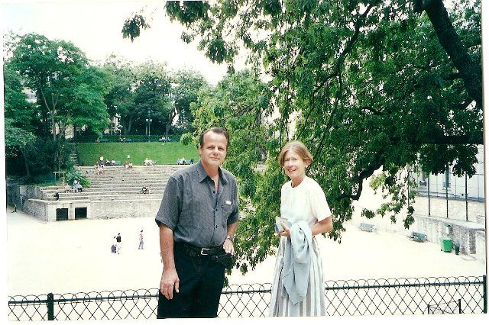
Nota do Editor do site, Dr. Paulo R. Margotto. Consultem também! Aqui e Agora! Estudando juntos!
Dr. Paulo R. Margotto e Dra. M.Monset Couchard, Paris, França, 2000
pmargotto@gmail.com (61-999868953)

Slide 46
Sessão de Anatomia Clínica:Infecção fúngica sistêmica em recém-nascido a termo Autor(es): Elis Pereira Rêgo MR3, Aline de Fátima Filho Santos, Albino V. Magalhães, Cintia Mara de Amorim Gomes, Márcia Pimentel de Castro
Trata-se de um RN de 39 semanas, 2410g, PIG simétrico, cesariana por DHEG, mãe em uso de levotiroxina, que apresentou hipoglicemia de difícil controle desde o nascimento, assim como trombocitopenia, chegando a níveis de 10.000/mm3. Evoluiu com processo inflamatório pulmonar, distensão de alças, quadro edemigênico geral, baixos níveis de T4 (iniciado levotiroxina), CIVD e hidrocefalia (eco transfontanelar) e insuficiência renal. A autópsia mostrou (com base no descrito) proliferação fúngica em estômago, bexiga, fígado, vesícula biliar. Nos links a discussão dos hormônios da tireóide na sepse fúngica de recém-nascido a termo, assinalando que a insuficiência tireoidiana pode vir a ser marcadora de gravidade da doença, e a suplementação hormonal pode ser necessária. No momento parece não haver evidência para o uso de suplemento de hormônio tireoidiano no choque séptico

Slide 47
Mudanças na incidência de candidíase nas Unidades de Terapias Intensivas Neonatais Autor(es): Aliaga S, Clark RH, Laughon M et al. Apresentação: Ana Carolina Lopes Rabelo (APRESENTAÇÃO)
Mudanças na incidência de candidíase nas Unidades de Terapias Intensivas Neonatais Autor(es): Aliaga S, Clark RH, Laughon M et al. Apresentaçao: Ana Carolina Lopes Rabelo (TEXTO)
Changes in the incidence of candidiasis in neonatal intensive care units.
Aliaga S, Clark RH, Laughon M, Walsh TJ, Hope WW, Benjamin DK, Kaufman D, Arrieta A, Benjamin DK Jr, Smith PB.
Pediatrics. 2014 Feb;133(2):236-42. ARTIGO DISPONÍVEL!LIVRE!!!

Slide 48
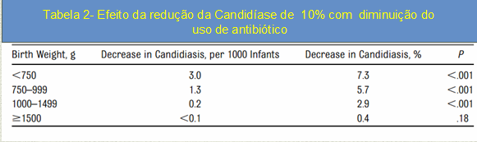
A exposição aos antibióticos antibacterianos de amplo espectro foi associada com risco aumentado de candidíase invasiva
  -(OR: 1,88; 95% intervalo de confiança [CI]: 1,72-2,07; P = 0,87)
Entre os 3 grupos relacionado ao peso (1000-1499g, 750-999g, <750g), cada redução de 10% na incidência do uso de ATB associou-se a uma diminuição de 2,9% a 7,3% na incidência de candidíase invasiva (Tabela 2)
Não houve associação significativa entre o uso de antibiótico de amplo espectro e presença de candidíase invasiva entre os RN com peso de nascimento >1500 g (P = 0,18).
Em um estudo com 3702 crianças com extremo baixo peso, o uso de antibióticos de amplo espectro está associado com candidíase invasiva (OR: 2,16; IC 95%: 1,42-3,27 )¹¹ e semelhantemente, o presente estudo relatou aumento do risco de candidíase invasiva em nível de cultura (OR: 1,88 ; IC 95%: 1,72 -2,07).
A regressão logística mostrou que nos Centros onde se diminui o uso de antibioticoterapia de largo espectro, há diminuição de candidíase invasiva.

Slide 49
O uso difundido da terapia antifúngica empírica pode contribuir para a redução da incidência de candidíase invasiva, diminuindo ou eliminando colonização fúngica, principalmente naquelas crianças com maior risco de sepse fúngica

Slide 50
Outras mudanças na prática da UTIN também podem ter contribuído para a diminuição da candidíase invasiva
  - embora a infecção começou a diminuir em 2001, o aumento da profilaxia antifúngica não começou até 2002
Melhoria da qualidade dos cateteres central, lavagem das mãos e práticas alimentares
  - De 1999 a 2009, os dados do Sistema de Vigilância Nacional de infecção nosocomial e da Rede Nacional de Segurança Cuidados de Saúde revelou que a incidência global de infecções por Candida app associada ao cateter central diminuiu 0,92 para 0,2.
Menor exposição a BLOQUEADOES DE RECEPTOR H2 DE HISTAMINA (como ranitidina) e VENTILAÇÃO MECÂNICA
  - diminuiu de 66 por 1000 recém-nascidos nos anos que antecederam a diminuição da candidíase (1997-2001) para 52 por 1000 crianças no final do período de estudo (2006- 2010). Do mesmo modo, a exposição à ventilação mecânica diminuiu 280-229 por 1000 crianças.

Slide 51
Os resultados deste estudo mostram uma diminuição substancial na incidência de candidíase invasiva no ambiente da UTIN.
Essa diminuição foi provavelmente o resultado de mudanças progressivas na prática clínica neonatal.
A diminuição da incidência de candidíase invasiva provavelmente não só irá reduzir os custos globais de cuidados de saúde, mas também melhorar os resultados neonatais.
Cada UTIN deve acompanhar de perto a sua incidência de candidíase invasiva porque é possível alcançar taxas mais baixas.
Semelhante à prevenção de infecções da corrente sanguínea associadas ao cateter central e Streptococcus do grupo B, queremos eliminar essas infecções.
Ensaios clínicos suplementares que abordem a eficácia da profilaxia antifúngica e da terapia antifúngica empírica podem não ser viáveis dada a atual incidência da doença.
Uma comparação das práticas entre UTIN com altas e baixas taxas de candidíase pode ser útil para fornecer mais evidências para as melhores práticas na prevenção dessa doença.

Slide 52
Efeito do fluconazol profilático na candidíase e mortalidade nos recém-nascidos prematuros: Ensaio clínico randomizado | Benjamin Jr. DK et al. Apresentação: Alexandra Saliba, Hugo Pessanha,Raquel Lisboa, Paulo R. Margotto
Fluconazol profilático: Ensaios randomizados controlados com Placebo mostraram redução da incidência de candidíase (quando ≥15%).
EUA e União Européia não adotam universalmente, devido a baixa incidência de candidíase e controvérsias a respeito dos pacientes de alto risco, resistência e segurança.
Evidências recentes mostram a incidência de candidíase em RN de 1001-1500g e 751-1000g de peso ao nascer, de 1% e 3%, respectivamente.
Nos EUA e Reino Unidos e Reino Unido, o uso de fluconazol profilático ocorre somente entre 15% a 34%.

Slide 53
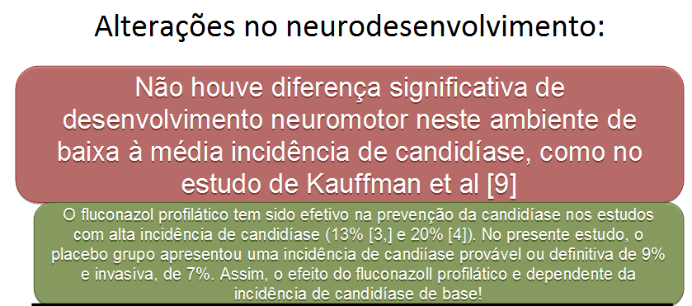
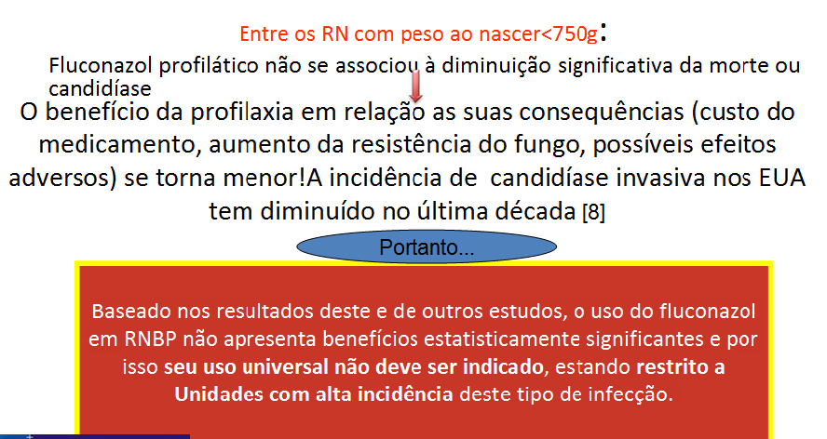

Slide 54
Candidíases invasivas em recém-nascidos: diagnóstico, tratamento e prevenção | Izquierdo G, Santolaya E. Apresentação: Aline Damares de Castro Cardoso, Joaquim Bezerra de Carvalho Neto Segundo
É fundamental avaliar o impacto da profilaxia no RN dependendo da taxa de incidencia de candidíase invasiva (CI) no grupo de maior risco que são os recém-nascidos pré-termos extremos, observando maior impacto quando a taxa de incidência é alta (≥ 5%)
Nas UTIN com baixa incidência e intermediária incidência, considerar os fatores de risco e o número necessário para tratar. A literatura científica (Benjamin D, 2008) descreve que nas UTI Neonatais com baixas incidências de CI o número necessário para tratar é muito grande para evitar um caso de CI (N-100).

Slide 55
Terapia antifúngica empírica e resultados em recém-nascidos de extremo baixo peso com candidíase invasiva Autor(es): Greenberg RG, Benjamin DK, Gantz MG et al . Apresentação:Danúbia Michetti, Jennifer Emerick, Ricardo Mesquita e Paulo R. Margotto
Finalidade deste estudo
determinar se a terapia antifúngica empírica está associado com menor mortalidade e morbidade em RN com peso extremamente baixo com infecção fúngica e oferecer a epidemiologia necessária para futuro ensaio randomizado
Foi feita análise retrospectiva de dados demográficos, clínicos e dados microbiológicos registrados de 136 crianças, com os seguintes critérios para entrada:
peso ao nascer <1000g,
idade <120 dias, que receberam cuidados entre Março de 2004 e Julho de 2007,
estiveram vivos em 72 horas,
tiveram pelo menos uma cultura positiva para Candida e espécies a partir de amostra de sangue, urina, fluido cerebroespinhal ou outras fontes estéreis (Eunice Kennedy Shriver National Institute of Child e Rede de Desenvolvimento Humano de Pesquisa Neonatal

Slide 56
Deficiente neurodesenvolvimento ou morte aos 18-22 meses de idade corrigida: a incidência foi menor nas crianças que receberam terapia antifúngica empírica (50% versos 64% (OR:0,27;IC a 95%:0,08-0,89-P=0,03)
Este resultado não mudou quando foram excluídas 63 crianças que receberam fluconazol profilático à época da primeira cultura positiva (OR:0,25;IC a 95%: 0,08-0,82 – p=0,02).

Slide 57
Impacto da profilaxia com fluconazol em pré-termos: eficácia de uma abordagem altamente seletiva Autor(es): Martin A, A Pappas, M Lulic-Botica, G Natarajan. Apresentação:Gabriel Lima, André Guerra, Dyego Barbosa, Paulo R. Margotto
Como a maioria dos estudos sobre profilaxia, o estudo foi incapaz de demonstrar uma diferença significativa na redução da taxa de mortalidade total com a implementação da profilaxia específica com o fluconazol.
Apesar da proporção de infecção por C. parapsilosis ter aumentado durante o uso de fluconazol, infecções por outras espécies resistentes ao fluconazol como o C. glabrata e C. krusei diminuíram

Slide 58
Sob outro olhar.....
Portanto: com o uso de dose profilática intermitente de fluconazol a RN pré-termos de alto risco, diminuiu a candidíase invasiva de 15,3% para 6,2% durante o período da profilaxia. No entanto, a duração da nutrição parenteral, do cateter central e as taxas de enterocolite necrosante foram significativamente maiores no período da profilaxia, além de não ocorrer diminuição na mortalidade, sem diferença no tempo de internação e maior necessidade de 3 antifúngicos no grupo do fluconazol profilático.
Paulo R. Margotto

Slide 59
Artigo Integral!
European survey on the use of prophylactic fluconazole in neonatal intensive care units.
Kaguelidou F, Pandolfini C, Manzoni P, Choonara I, Bonati M, Jacqz-Aigrain E.
Eur J Pediatr. 2011 Sep 14. [publicação online)]

Slide 60
European survey on the use of prophylactic fluconazole in neonatal intensive care units.
O levantamento europeu realizado por Kaguelidou et al em 28 países sobre a prática do uso da profilaxia antifúngica entre UTI Neonatais níveis II e III mostrou que esta prática ocorre em 55% dos neonatologistas que responderam ao questionário, sendo o fluconazol o agente mais usado (92%). Todos responderam que são necessários mais ensaios para o estabelecimento da eficácia desta profilaxia. Os autores observaram variação no esquema de dose, na frequência de administração e na duração da profilaxia e inclusive na via (endovenoso ou oral)

Slide 61
European survey on the use of prophylactic fluconazole in neonatal intensive care units.
O que está faltando na literatura médica para maior aderência a esta prática?
O uso do fluconazol profilático é baseado em ensaios controlados randomizados (alto nível de evidência) que envolveram 656 neonatos. Metanálise destes ensaios demonstraram que o uso profilático do fluconazol reduz a incidência de candidíase invasiva nos RNMBP em comparação com os controles, com número necessário para tratar de 11 (ou seja, você precisa tratar 11 RN para evitar uma candidíase invasiva).
Então,porque os neonatologistas julgam estes dados ainda insuficientes? O que está faltando?
-primeiro, não foi demonstrada diminuição significativa na mortalidade
-não foram publicados dados prognósticos a longo prazo, como sobrevivência livre de desabilidade
-os ensaios controlados e randomizados não tiveram poder para realizar análise de subgrupos e o papel da colonização na progressão da doença
-falta segurança dos dados farmacocinéticos do fluconazol para RN <750g
Estes fatos podem explicar parcialmente porque as Sociedades Pediátricas não emitiram recomendações sobre a profilaxia antifúngica em um subgrupo seletivo alvo de recém-nascidos

Slide 62
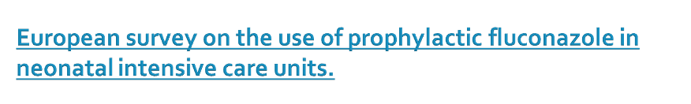
O que alegaram os neonatologistas que não usam?
-baixa incidência de candidíase na Unidade
-risco de aumento de resistência
ausência de recomendações específicas das Sociedades Pediátricas

Slide 63
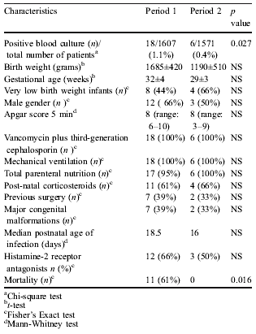
Protocolo empírico para o tratamento de infecção por Candida em recém-nascidos de alto risco Autor(es): Procianoy RS, Enéas MV, Silveira RC. Realizado por Paulo R. Margotto
RN selecionados:
1-peso ao nascer menor que 1500g ou RN muito doente
2-+sinais clínicos de infecção e ou neutropenia
3-uso de antibióticos de amplo espectro (vancomicina e ou cefalosporina de terceira geração) por 7 dias ou mais em associação com um dos seguintes fatores: nutrição parenteral ventilação mecânica, uso de corticosteróide pós-natal, uso de bloqueadores H2 ou candidíase mucocutânea.
Houve uma diferença significativa entre os 2 períodos quanto ao número de pacientes com hemocultura e/ou cultura do LCR para Candida sp: no período 1, 18(1,1%); no período 2, 6(0,4%) (p=0,027). Houve uma diferença significativa entre os 2 períodos quanto à mortalidade: 11 RN (61%) morreram devido à infecção por Candida no período 1 (sete com C. albicans, 2 com C. parapsilosis e 2 com Candida sp) e nenhum no período 2 (p=0,016).
Resultados:

Slide 64
Infecção fúngica neonatal: profilaxia e tratamento empírico precoce Autor(es): Paulo R. Margotto
TRATAMENTO EMPÍRICO PRECOCE
O benefício (redução da mortalidade) é maior que o risco (complicações da anfotericina B). O início precoce do tratamento pode melhorar o prognóstico, minimizando complicações. O estudo de Bejamin e cl (2003) propõe o início da terapia na suspeita de sepse (realizar sempre a hemocultura antes) tardia, especialmente nos RN que apresentam as seguintes características: -<25 semanas, com ou sem a presença de trombocitopenia;-RN entre 25-27 semanas que fizeram uso de cefalosporina de terceira geração ou de carbapenêmicos até 7 dias antes da suspeita, mesmo que não apresentem trombocitopenia;-RN com trombocitopenia inexplicada, independente da idade gestacional.
A suspeita clínica deve ser baseada na presença de fatores de risco Procianoy propõe o tratamento empírico nas seguintes condições (4o Simpósio Internacional de Neonatologia do Rio de Janeiro. 29-28 de agosto de 2005):
RN <1500g ou RN com mal estado geral (clínica de infecção e/ou neutropenia-abaixo de 1500 neutrófilos e /ou hiperglicemia de difícil controle, uso de antibióticos de amplo espectro ou pelo menos 7 dias de cefalosporina de terceira geração, carbapenêmicos e/ou vancomicina com um ou mais dos seguintes fatores associados:
-nutrição parenteral com lipídios
-uso de corticosteróides
-uso de bloqueador H2
-ventilação mecânica
-candidíase mucocutânea

Slide 65
Iniciar com ANFOTERICINA B na dose de 1 mg/Kg/dia após a coleta de hemocultura e líquor.
Na vigência de cultura positiva para fungos, os cateteres centrais devem ser removidos. A imediata remoção do cateter venoso central é um importante componente no manuseio de pacientes com sepse por Candida relacionada ao cateter. A retenção do cateter nos pacientes colonizados por Candida tem sido associado com prolongada fungemia, altas taxas de falha na terapêutica, além do risco de complicações metastáticas e morte. O estudo de Lewis e cl (2002), evidenciou que nenhum regime terapêutico antifúngico mostrou-se eficaz para erradicar completamente a colonização de Candida relacionada ao cateter. Os resultados deste estudo reforçam a recomendação de remover imediatamente o cateter venoso central nos pacientes com candidemia.

Slide 66
DURAÇÃO DO TRATAMENTO DA SEPSE FÚNGICA
A literatura discute a duração. A dose acumulativa recomendada é 30mg/Kg. Se tivermos infecção fúngica com cultura positiva, faremos hemocultura até que as mesmas tornem-se negativas. Consideramos resistência a anfotericina se depois de 10-14 dias a hemocultura para fungo continua positiva. Habitualmente o tratamento dura 3-4 semanas. Quando iniciamos a anfotericina (pelos fatores de risco) e a hemocultura se mostra negativa, não há um tempo estabelecido (a grande maioria trata de 2-3 semanas).
FALHA DO TRATAMENTO DA INFECÇÃO FÚNGICA COM A ANFOTERICINA
Na falha, ou seja, a permanência de cultura positiva para fungo na vigência do uso de anfotericina, associar o Fluconazol. Não são drogas antagônicas.

Slide 67
    Como está a incidência de infecção fúngica na Unidade de Noenatologia do HRAS/HMIB/SES/DS ENTRE 2001 E 2013?
Conhecendo os nossos números....
I Seminário de Controle de Infecção em Neonatologia: Manejo da Infecção Fúngica: Prós e contras da profilaxia antifúngica | Felipe Teixeira

Slide 68
Infecção invasiva por Candida sp é a terceira causa mais comum de sepse tardia (1º episódio) em recém-nascidos < 1500g
Em recém-nascidos < 1000g tem mortalidade de 30% e deixa sequela em metade dos sobreviventes
Alto grau de suspeita clínica e de avaliação multissistêmica é necessário para o diagnóstico de complicações e sequelas

Slide 69
No HMIB
Espécies de Candida que foram isoladas na UTIN do HMIB, 2008 - 2013

Slide 70
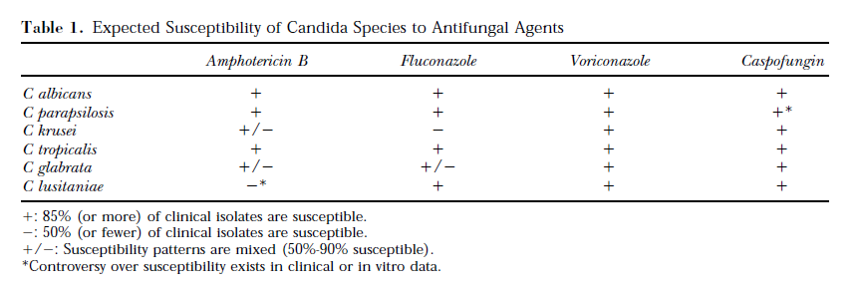
Perfil de Sensibilidade
Seminars in Perinatology, Vol 27, No 5 (October), 2003: pp 365-374

Slide 71
No HMIB

Slide 72
Conclusão
Na falta de um marcador biológico para sepse fúngica:
O uso empírico de antifúngico baseado em fatores de risco é benéfico
  O uso profilático de fluconazol pode ser benéfico em pacientes de alto risco para infecção fúngica em Unidades com alta prevalência de Candida

Slide 73
Profilaxia com fluconazol nos recém-nascidos de extremo baixo peso: associação com colestase | Aghai ZH, Muddukuru M et al. Resumido por Paulo R. Margotto
Os autores relataram neste estudo aumento significativo da bilirrubina direta nos RN que receberam profilaxia com fluconazol. A profilaxia com fluconazol foi, no entanto, efetiva em reduzir a incidência de candidíase invasiva. A hepatotoxicidade permanece sendo a maior preocupação entre os clínicos quanto ao uso do fluconazol profilático nestes RN de muito baixo peso. Dois editorias de renomados neonatologistas e especialistas em doenças infecciosas têm sido publicados em 2006 (Fanarrof AA) e em 2005 (Long SS, Stevenson DK). Além da falta de conhecimento a respeito do segmento a longo prazo, os especialistas também se preocupam a respeito da incerteza das toxicidades potenciais e emergência de patógenos resistentes.

Slide 74
Há uma ampla variedade na incidência de infecção fúngica sistêmica nos RN de muito baixo peso na literatura recente (0,65-20%). Esta diferença na incidência pode estar relacionada com práticas e políticas a respeito do limite de viabilidade, diferenças na definição de candidíase invasiva e do tipo de Instituição (Centro de nascimentos versus Centros de referências). No entanto, a mortalidade por infecção fúngica caiu entre 11,4 a 44%. O número necessário para tratar para a prevenção de infecção invasiva por cândida varia ente 5 e 200 RN de muito baixo peso, enquanto o número necessário para prevenir uma morte varia entre 20 a 560 RN de muito baixo peso.
Dada o potencial de toxicidade, o risco da profilaxia universal com fluconazol pode superar os benefícios nas Unidades que tem baixa incidência de infecção invasiva por Candida

Slide 75
Novos antifúngicos | Paulo R. Margotto
Quanto à terapia empírica: o benefício (redução da mortalidade) é maior de que o risco (complicações da anfotericina B). O início precoce do tratamento pode melhorar o prognóstico, minimizando complicações. O estudo de Benjamin e cl (Empirical therapy for neonatal candidemia in very low birth weight infants. Pediatrics 2003; 112:543-7)) propõe o início da terapia na suspeita de sepse (realizar sempre a hemocultura antes) tardia, especialmente nos RN que apresentam as seguintes características:
-<25 semanas, com ou sem a presença de trombocitopenia
-RN entre 25-27 semanas que fizeram uso de cefalosporina de terceira geração ou de carbapenêmicos até 7 dias antes da suspeita, mesmo que não apresentem trombocitopenia
-RN com trombocitopenia inexplicada, independente da idade gestacional

Slide 76
COMO FAZEMOS NA UNIDADE DE NEONATOLOGIA DO HRAS/HMIB/SES/DF?

Slide 77
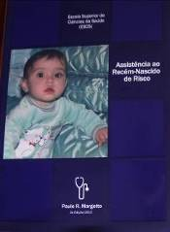
INFECÇÕES FÚNGICAS Autor(es): Paulo R. Margotto, Alessandra de Cássia Gonçalves Moreira
As infecções fúngicas têm sido cada vez mais descritas, principalmente nos recém-nascidos (RN) de muito baixo peso internados no Setor de Terapia Intensiva. Estima-se que ocorra em 1,2% dos RN que ficam internados na UTI por mais de 3 dias( RN <1500g: 4-15%) e a taxa de mortalidade seja de 30-75%. A nível mundial, 10% dos recém-nascidos com peso ao nascer < 1000g apresentam infecção fúngica. Nos RN <750g, acima de 20% apresentam infecção fúngica invasiva.Elas podem estar presentes ao nascimento ou serem adquiridas mais tardiamente.
A Candida albicans é o fungo mais frequentemente isolado (75% das infecções fúngicas neonatais). Espécies não-albicans podem estar envolvidas, porém, com menos freqüência: Candida tropicalis (10%), Candida parapsilosis (6%), sendo que alguns estudos apontam a Candida parapsilosis como um agente importante de infecção em pré-termos de muito baixo peso (25%). A Malassezia furfur está associada à infusão de nutrição parenteral contendo lipídios através de cateter central e tende a ser epidêmica. Outros fungos não pertencentes ao gênero Candida são muitos raros.

Slide 78
TRATAMENTO
É mandatória a retirada do cateter central que o RN estiver usando no momento do diagnóstico da infecção, pois sua manutenção está associada à candidemia persistente, altas taxas de falha terapêutica, além do risco de complicações metastáticas e morte (36% mais chances de êxito letal comparado com 0% quando houve a retirada do cateter).
TRATAMENTO EMPÍRICO PRECOCE
O tratamento empírico precoce muitas vezes se impõe uma vez que o resultado definitivo da hemocultura é demorado e a instituição precoce da terapêutica específica pode modificar o prognóstico nas populações de alto risco para candidemia sistêmica, portanto, o benefício (redução da mortalidade) é maior do que o risco (complicações da anfotericina B). Quando há suspeita de sepse neonatal tardia, o tratamento antifúngico empírico está indicado nos seguintes casos, conforme estudo de Benjamin et al e Procianoy et al:

Slide 79
Peso ao nascer menor que 1500g ou RN muito doente
Sinais clínicos de infecção e/ou neutropenia e trombocitopenia
Uso de antibióticos de amplo espectro (vancomicina, carbapenêmicos e/ ou cefalosporina de terceira geração) por 7dias ou mais em associação com um dos seguintes fatores:
  nutrição parenteral
  ventilação mecânica
  uso de corticosteróide pós natal,
  uso de bloqueadores H2
  candidíase mucocutânea.
Iniciar com ANFOTERICINA B na dose de 1 mg/Kg/dia após a coleta de hemocultura e líquor.

Slide 80
Portanto, quanto ao uso de fluconazol como profilaxia de infecção fúngica....
A literatura diverge, embora há sinalização do seu uso nas UTI Neonatais com taxas elevadas de infecção fúngica nos recém-nascidos pré-termos extremos. Segundo a European survey on the use of prophylactic fluconazole in neonatal intensive care unit, O que está faltando na literatura médica para maior aderência a esta prática? O uso do fluconazol profilático é baseado em ensaios controlados randomizados (alto nível de evidência) que envolveram 656 neonatos. Metanálise destes ensaios demonstraram que o uso profilático do fluconazol reduz a incidência de candidíase invasiva nos RNMBP em comparação com os controles, com número necessário para tratar de 11 (ou seja, você precisa tratar 11 RN para evitar uma candidíase invasiva). Então,porque os neonatologistas julgam estes dados ainda insuficientes? O que está faltando?
1) não foi demonstrada diminuição significativa na mortalidade 2) não foram publicados dados prognósticos a longo prazo, como sobrevivência livre de desabilidade
3)os ensaios controlados e randomizados não tiveram poder para realizar análise de subgrupos e o papel da colonização na progressão da doença 4)falta segurança dos dados farmacocinéticos do fluconazol para RN <750g. Estes fatos podem explicar parcialmente porque as Sociedades Pediátricas não emitiram recomendações sobre a profilaxia antifúngica em um subgrupo seletivo alvo de recém-nascidos. O fluconazol pode aumentar o risco de colestase nestes recém-nascidos, segundo Aghai et al. Estudo recente, do grupo de Benjamim DK demonstrou menor mortalidade e melhor neurodesenvovimento aos18-22 meses com o uso da terapia empírica precoce : OR:0,27;IC a 95%:0,08-0,89-P=0,03). Temos usado a terapia empírica precoce.
Paulo R. Margotto

Slide 81
Quanto ao presente estudo...
Os recém-nascidos (RN) são particularmente suscetíveis a candidíase invasiva (IC), com uma incidência de 3 a 5 vezes maior em comparação com crianças ou adultos e entre os fatores: a idade gestacional (<28 semanas) e peso ao nascer (1000g), RN com patologia abdominal que requerem cirurgia ( o trato gastrintestinal é o local de maior colonização por Candida).A incidência geral desta infecção vem diminuindo desde os anos 90, devido ao menor uso de antibióticos de amplo espectro, melhores medidas de controle de infecção e o discutível uso da profilaxia antifúngica (embora a infecção começou a diminuir em 2001, o aumento da profilaxia antifúngica não começou até 2002!). Recentes incidências relatadas:0,15% de todas as admissões neonatais e entre 2-9% nos RN de extremo baixo peso. As espécies mais comuns de candidemia neonatal tem sido: C. albicans e C. parapsilosis, com menor números a C. glabrata, C. tropicalis, C. krusei e C. lusitaniae.Há um pico de incidência na 2a semana de vida.O diagnóstico de candidemia invasiva associa-se a maior mortalidade (1/3 dos RN<1000G morrem) e deficiente neurodesenvolvimento (60% dos sobreviventes). A candidemia invasiva (CI) se apresenta como sepse bacteriana, com frequente trombocitopenia (esta é mais duradoura). A hiperglicemia é uma característica comum (juntamente com a trombocitopenia é um importante preditor!).Em 50% as culturas por candidíase disseminada comprovada por autópsias são negativas (colhendo em 3 sítios está entre 50-75%)! RN com uroculturas positivas para Candida deve ser trados como CI (semelhante comprometimento neurológico e morte em relação aos com hemocultura positiva.O diagnóstico de meningite por Candida é difícil (o líquor pode ser normal na meningite comprovada por Candida e metade tem cultura negativa!). O artigo discute o uso da PCR (4-6 horas pode estar concluída) e o uso de biomarcadores (1,3-Beta-d-glucano:BDG; Anticorpos Manana e Anti-manana) para evitar o atraso no diagnóstico da CI. No futuro próximo, existe um papel potencial para os testes adjuvantes. Os dois candidatos mais promissores o BDG e a PCR para Candida.Os autores concluem que o tratamento oportuno, efetivo e adequado das infecções invasivas por Candida na Unidade Neonatal é essencial para minimizar a morbimortalidade. A capacidade de diagnosticar efetivamente essas infecções é limitada. A cultura de fungos tem uma taxa falso negativa, portanto, o tratamento é geralmente iniciado de forma empírica. Nos links discutimos sobre os risco do uso de antibióticos de amplo espectro (aumenta 2 vezes mais o risco de CI), as vantagens do uso de menor tempo de ventilação e menos uso de bloqueadores de receptor de Histamina (ranitidina) . Nos links discutimos a respeito da profilaxia (não usado universalmente- nos EUA, usa se incidência entre 15-34%!) e o uso empírico da terapia antifúngica (a incidência de deficiente neurodesenvolvimento ou morte aos 18-22 meses de idade corrigida foi menor nas crianças que receberam terapia antifúngica empírica [50% versos 64% - OR:0,27;IC a 95%:0,08-0,89-P=0,03]. A nossa Unidade tem adotado o uso da terapia empírica antifúngica, face a incidência de infecção fúngica na Unidade em recentes levantamentos.
Paulo R. Margotto

Slide 82

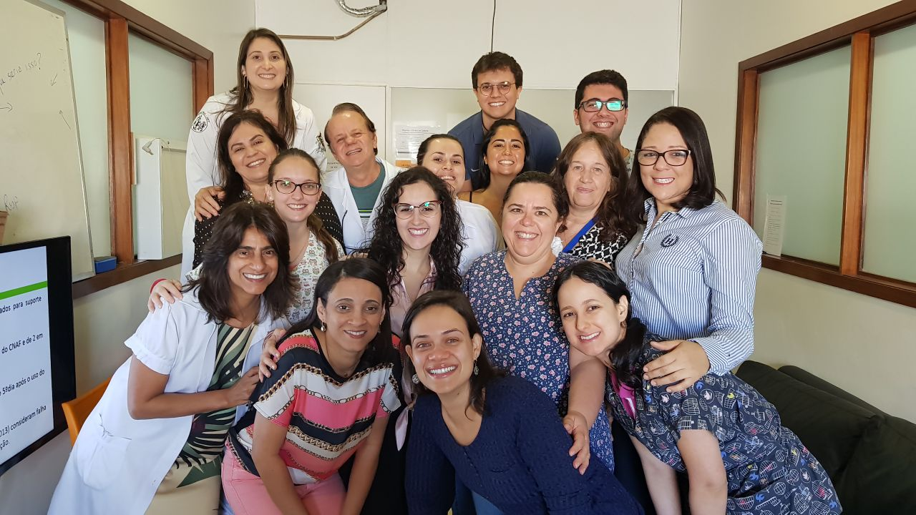
OBRIGADA!
Letícia
Staffs e Residentes da Unidade de Neonatologia do HMIB/SES/DF

